Slide 1
第四章 存储管理
存储管理是指存储器资源（主要指内存并涉及外存）的管理。
存储器资源的组织（如内存的组织方式）
地址变换（逻辑地址与物理地址的对应关系维护）
虚拟存储的调度算法
4.1 引言
4.2 单一连续区存储管理
5.3 分区存储管理
4.4 交换技术
5.5 基本页式存储管理
4.6 基本段式和段页式存储管理
4.7 虚拟存储

Slide 2
4.1 引言
4.1.1 存储管理的功能
4.1.2 重定位方法
4.1.3 链接
返回

Slide 3
4.1.1 存储管理的功能
负责管理内存空间的分配和回收，并为用户提供一个安全、方便和充分大的存储空间。
存储分配和回收：分配和回收算法及相应的数据结构。
地址变换：
  可执行文件生成中的链接技术
  程序加载(装入)时的重定位技术
  进程运行时硬件和软件的地址变换技术和机构
返回

Slide 4
存储共享和保护：
  代码和数据共享
  地址空间访问权限（读、写、执行）
存储器扩充: 存储器的逻辑组织和物理组织；
  由应用程序控制：覆盖；
  由OS控制：交换（整个进程空间），虚拟存储的请求调入和预调入（部分进程空间）

Slide 5
存储管理的任务：
前提: 引入多道程序设计技术， 满足用户要求。
1、内存空间的管理、分配与回收
记录内存的使用情况
  ——设置相应的内存分配表
  （内存分配回收的依据）
内存空间划分问题？
  静态或动态，等长或不等长
确定分配算法、实施内存分配、回收内存。

Slide 6
2、存储共享
内存共享：
两个或多个进程共用内存中相同区域；
目的：
节省内存空间，提高内存利用率，
实现进程通信（数据共享）。
共享内容：
代码共享，要求代码为纯代码；
数据共享。

Slide 7
3、存储保护与安全
保护目的：
为多个程序共享内存提供保障,使在内存中的各道程序, 只能访问它自己的区域，避免各道程序间相互干拢，特别是当一道程序发生错误时, 不致于影响其他程序的运行。通常由硬件完成保护功能，由软件辅助实现。（特权指令不能完成存储保护。）

Slide 8
存储保护：
保护系统程序区不被用户侵犯。
（有意或无意的）
不允许用户程序读写不属于自己地址空间的数据。
（系统区地址空间，其他用户程序的地址空间）

Slide 9
保护过程----防止地址越界：
每个进程都有自己独立的进程空间，如果一个进程在运行时所产生的地址在其地址空间之外，则发生地址越界。即当程序要访问某个内存单元时，由硬件检查是否允许，如果允许则执行，否则产生地址越界中断，由操作系统进行相应处理。
一般由硬件提供一对寄存器：
基址寄存器：存放起始地址
限长寄存器：存放长度
（上界寄存器/下界寄存器）

Slide 10
保护过程----防止操作越权：
对于允许多个进程共享的存储区域，每个进程都有自己的访问权限。如果一个进程对共享区域的访问违反了权限规定，则发生操作越权。
即读写保护。

Slide 11
4. 内存“扩充”
通过虚拟存储技术实现
用户在编制程序时，不应该受内存容量限制，所以要采用一定技术来“扩充”内存的容量，使用户得到比实际内存容量大的多的内存空间。
具体实现是在硬件支持下，软硬件相互协作，将内存和外存结合起来统一使用。通过这种方法把内存扩充，使用户在编制程序时不受内存限制。

Slide 12
4.1.2 重定位方法
重定位：在可执行文件装入时需要解决可执行文件中地址（指令和数据）和内存地址的对应。由操作系统中的装入程序loader来完成。
程序在成为进程前的准备工作
  编辑：形成源文件(符号地址)
  编译：形成目标模块(模块内符号地址解析)
  链接：由多个目标模块或程序库生成可执行文件(模块间符号地址解析)
  装入：构造PCB，形成进程(使用物理地址)
返回

Slide 13
重定位方法：
  绝对装入
  可重定位装入（静态重定位）
  动态装入（动态重定位）

Slide 14
1. 逻辑地址、物理地址和地址映射
逻辑地址（相对地址，虚地址）：用户的程序经过汇编或编译后形成目标代码，目标代码通常采用相对地址的形式。
  其首地址为0，其余指令中的地址都相对于首地址来编址。
  不能用逻辑地址在内存中读取信息。
物理地址（绝对地址，实地址）：内存中存储单元的地址。物理地址可直接寻址。

Slide 15
地址映射：
为了保证CPU执行指令时可正确访问存储单元，需将用户程序中的逻辑地址转换为运行时由机器直接寻址的物理地址，这一过程称为地址映射。
原因：
当程序装入内存时, 操作系统要为该程序分配一个合适的内存空间，由于程序的逻辑地址与分配到内存物理地址不一致, 而CPU执行指令时，是按物理地址进行的，所以要进行地址转换。

Slide 16
源程序
逻辑地址空间
物理地址空间
0
100
Load A data1
Load A 200
编译连接
地址映射
Load A 200
BA=1000
200
1200
3456
。
。
data1 3456
3456
。
逻辑地址、物理地址和地址映射

Slide 17
逻辑地址空间
BR
物理地址空间
0
.
.
.
1000
VR
100
LOAD A 200
200
+
1100
.
.
.
200
3456
1200
.
.
.
1300
300
地址映射

Slide 18
2. 绝对装入(absolute loading)
在可执行文件中记录内存地址，装入时直接定位在上述(即文件中记录的地址)内存地址。
优点：装入过程简单。
缺点：过于依赖于硬件结构，不适于多道程序系统。

Slide 19
3. 可重定位装入(relocatable loading)
（静态重定位）
在可执行文件中，列出各个需要重定位的地址单元和相对地址值。当用户程序被装入内存时，一次性实现逻辑地址到物理地址的转换，以后不再转换（一般在装入内存时由软件完成）。即：装入时根据所定位的内存地址去修改每个重定位地址项，添加相应偏移量。
优点：不需硬件支持，可以装入有限多道程序。
缺点：一个程序通常需要占用连续的内存空间，程序装入内存后不能移动。不易实现共享。

Slide 20
可执行文件在内存中的重定位
0
2000
Relocation
150
150
Table
...
...
jmp
jmp
150
100
2150
2100
说明：重定位表中列出所有修改的位置。如：重定位表的150表示相对地址150处的内容为相对地址(即100为从0起头的相对位置)。在装入时，要依据重定位后的起头位置(2000)修改相对地址。
重定位修改：
重定位表中的150->绝对地址2150(=2000+150)
  内容修改：内容100变成2100(=100+2000))。

Slide 21
4. 动态装入(dynamic run-time loading)（动态重定位）
在可执行文件中记录虚拟内存地址，装入和执行时通过硬件地址变换机构，完成虚拟地址到实际内存地址的变换。
优点：
  OS可以将一个程序分散存放于不连续的内存空间，可以移动程序，有利用实现共享。
  能够支持程序执行中产生的地址引用，如指针变量（而不仅是生成可执行文件时的地址引用）。
  它是虚拟存储的基础。
缺点：需要硬件支持，OS实现较复杂。

Slide 22
4.1.3 链接
链接是指多个目标模块在执行时的地址空间分配和相互引用。
静态链接(static-linking)
2. 动态链接(dynamic-linking)
返回

Slide 23
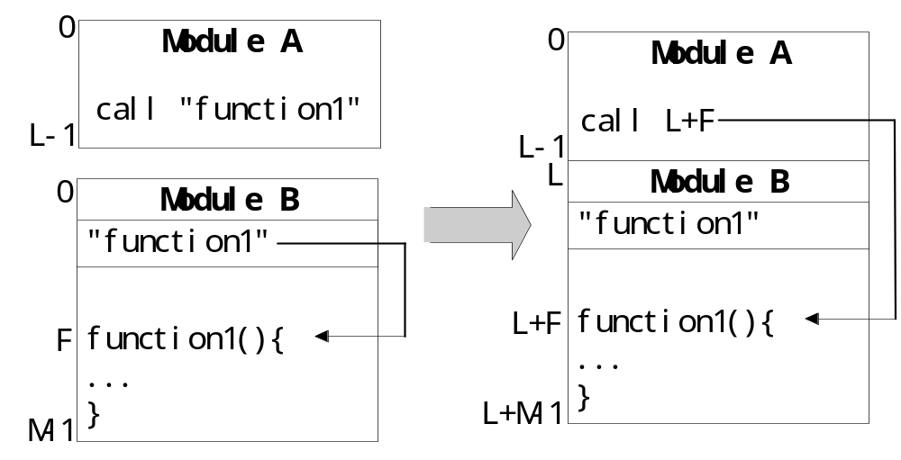
1. 静态链接(static-linking)
静态链接是在生成可执行文件时进行的。在目标模块中记录符号地址(symbolic address)，而在可执行文件中改写为指令直接使用的数字地址。
返回

Slide 24
2. 动态链接(dynamic-linking)
在装入或运行时进行链接。通常被链接的共享代码称为动态链接库(DLL, Dynamic-Link Library)或共享库(shared library)。

Slide 25
优点
  共享：多个进程可以共用一个DLL，节省内存，减少文件交换。
  部分装入：一个进程可以将多种操作分散在不同的DLL中实现，而只将当前操作相应的DLL装入内存。
  便于局部代码修改：即便于代码升级和代码重用；只要函数的接口参数（输入和输出）不变，则修改函数及其DLL，无需对可执行文件重新编译或链接。
  便于运行环境适应：调用不同的DLL，就可以适应多种使用环境和提供不同功能。如：不同的显示卡只需厂商为其提供特定的DLL，而OS和应用程序不必修改。

Slide 26
缺点：
  链接开销：增加了程序执行时的链接开销；
  管理开销：程序由多个文件组成，增加管理复杂度。

Slide 27
4.2 单一连续区存储管理
内存分为两个区域：系统区，用户区。应用程序装入到用户区，可使用用户区全部空间。
最简单，适用于单用户、单任务的OS。
优点：易于管理。
缺点：对要求内存空间少的程序，造成内存浪费；程序全部装入，很少使用的程序部分也占用内存。
返回

Slide 28
0xFFF...
用户程序
位于RAM中的
操作系统
位于RAM中的
操作系统
用户程序
ROM中的
设备驱动程序
用户程序
位于RAM中的
操作系统
0
0
0

Slide 29
4.3 分区存储管理
（连续分配方式）
4.3.1 原理
4.3.2 固定分区(fixed partitioning)
4.3.3 动态分区(dynamic partitioning)
4.3.4 分区分配算法
返回

Slide 30
4.3.1 原理
把内存分为一些大小相等或不等的分区(partition)，每个进程占用一个分区。操作系统占用其中一个分区。
分区的划分：固定分区和可变分区
特点：适用于多道程序系统和分时系统
  支持多个程序并发执行
  难以进行内存分区的共享。
问题：可能存在内碎片和外碎片。
  内碎片：占用分区之内未被利用的空间
  外碎片：占用分区之间难以利用的空闲分区（通常是小空闲分区）。
返回

Slide 31
分区的数据结构：分区表，或分区链表
  可以只记录空闲分区，也可以同时记录空闲和占用分区
  分区表中，表项数目随着内存的分配和释放而动态改变，可以规定最大表项数目。
  分区表可以划分为两个表格：空闲分区表，占用分区表。从而减小每个表格长度。空闲分区表中按不同分配算法相应对表项排序。

Slide 32
内存紧缩(compaction)：将各个占用分区向内存一端移动。使各个空闲分区聚集在另一端，然后将各个空闲分区合并成为一个空闲分区。
  对占用分区进行内存数据搬移占用CPU时间
  如果对占用分区中的程序进行"浮动"，则其重定位需要硬件支持。
  紧缩时机：每个分区释放后，或内存分配找不到满足条件的空闲分区时。
返回

Slide 33
4.3.2 固定分区(fixed partitioning)
在操作系统初始化时把内存划分为若干个固定大小的连续分区。——内存空间的静态分配。
分区大小相等：只适合于多个相同程序的并发执行（处理多个类型相同的对象）。
分区大小不等：多个小分区、适量的中等分区、少量的大分区。根据程序的大小，分配当前空闲的、适当大小的分区。
分区大小固定不变，每个分区装一个且只能装一个进程。
存储分配：如果有一个空闲区, 则分配给进程。
返回

Slide 34
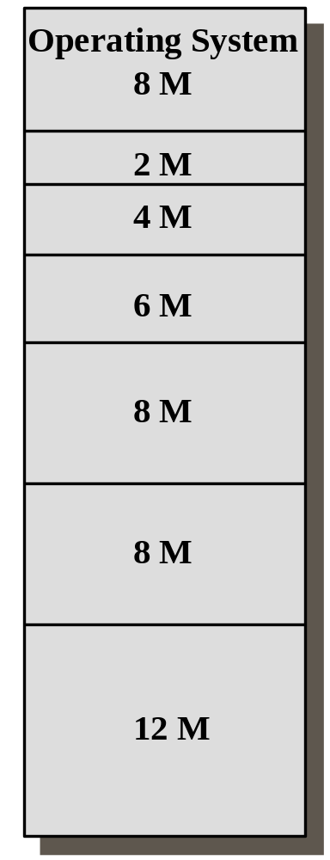
Operating System
8
M
8
M
8
M
8
M
8
M
固定分区(大小相同)
固定分区(多种大小)

Slide 35
固定分区的进程队列：多队列适用于大小不等的固定分区；单队列适用于大小相同的固定分区，也可用于大小不等的情况。
分区
4
分区
4
700
K
多个输入队列
单个输入队列
分区
3
分区
3
400
K
分区
2
分区
2
分区
1
分区
1
100
K
操作系统
操作系统
0

Slide 36
优点：易于实现，开销小。
缺点：
  内碎片造成浪费；
  分区总数固定，限制了并发执行的程序数目；
  内存利用率不高；
可以和覆盖、交换技术配合使用。
采用的数据结构：分区表－－记录分区的大小和使用情况。
返回

Slide 37
4.3.3 动态分区(dynamic partitioning)
（可变分区）
1、基本思想
内存不是预先划分好的，而是当作业装入时，根据作业的需求和内存空间的使用情况来决定是否分配。若有足够的空间，则按需要分割一部分分区给该进程；否则令其等待主存空间。
返回

Slide 38
2、内存管理
  设置内存空闲块表——记录了空闲区起始地址和长度。
3、内存分配
  动态分配
4、内存回收
  当某一块归还后，前后空间合并，修改内存空闲块表。

Slide 39
Operating
128
K
Operating
Operating
System
System
System
Process 1
320
K
Process 1
320
K
Process 2
224
K
896
K
576
K
352
K

Slide 40
Operating
Operating
Operating
System
System
System
Process 1
320
K
Process 1
320
K
Process 1
320
K
224
K
224
K
Process 4
128
K
Process 2
96
K
Process 3
288
K
Process 3
288
K
Process 3
288
K
64
K
64
K
64
K

Slide 41
Operating
Operating
System
System
320
K
Process 2
224
k
96
K
Process 4
128
K
Process 4
128
K
96
K
96
K
Process 3
288
K
Process 3
288
K
64
K
64
K
返回

Slide 42
4.3.4 分区分配算法
分区分配算法：寻找某个空闲分区，其大小需大于或等于程序的要求。若是大于要求，则将该分区分割成两个分区，其中一个分区为要求的大小并标记为“占用”，而另一个分区为余下部分并标记为“空闲”。分区的先后次序通常是从内存低端到高端。
分区释放算法：需要将相邻的空闲分区合并成一个空闲分区。(这时要解决的问题是：合并条件的判断和合并时机的选择)
返回

Slide 43
最先匹配法(first-fit)：按分区的先后次序，从头查找，找到符合要求的第一个分区。
  该算法的分配和释放的时间性能较好，较大的空闲分区可以被保留在内存高端。
  但随着低端分区不断划分而产生较多小分区，每次分配时查找时间开销会增大。
下次匹配法(next-fit)：按分区的先后次序，从上次分配的分区起查找（到最后分区时再回到开头），找到符合要求的第一个分区
  该算法的分配和释放的时间性能较好，使空闲分区分布得更均匀，但较大的空闲分区不易保留。
（特点：简单、快速分配）

Slide 44
最佳匹配法(best-fit)：找到其大小与要求相差最小的空闲分区。
  从个别来看，外碎片较小，但从整体来看，会形成较多外碎片。较大的空闲分区可以被保留。
  （特点：用最小空间满足要求）
最坏匹配法(worst-fit)：找到最大的空闲分区。
  基本不留下小空闲分区，但较大的空闲分区不被保留。
  （特点：当分割后空闲块仍为较大空块）

Slide 45
碎片问题：
经过一段时间的分配回收后，内存中存在很多很小的空闲块。它们每一个都很小，不足以满足分配要求；但其总和满足分配要求。这些空闲块被称为碎片。
造成存储资源的浪费

Slide 46
碎片问题的解决：
紧凑技术：通过在内存移动程序，将所有小的空闲区域合并为大的空闲区域。
（紧缩技术，紧致技术，浮动技术，搬家技术）
问题：开销大；移动时机

Slide 47
讨论：
分区的保护：设置上下界地址寄存器
保护键
地址重定位的方式：
静态、动态重定位
内存的扩充：覆盖、交换技术。
优点： 便于动态申请内存
    没有内碎片。
缺点：碎片问题(外碎片)，如果大小不是任意的，也可能出现内碎片。
  内存利用率不高。
  受实际内存容量限制。
返回

Slide 48
4.4 对换(swapping)技术
一、对换的引入
多个程序并发执行，可以将暂时不能执行的程序送到外存中，从而获得空闲内存空间来装入新程序，或读入保存在外存中而目前到达就绪状态的进程。交换单位为整个进程的地址空间。这种技术是进程在内存与外存之间的动态调度。常用于多道程序系统或小型分时系统中，与分区存储管理配合使用。又称作"对换"或"滚进/滚出(roll-in/roll-out)"；
  程序暂时不能执行的可能原因：处于阻塞状态，低优先级（确保高优先级程序执行）；
返回

Slide 49
二、对换空间的管理
在具有对换功能的OS中，通常外存分为文件区和对换区。由于进程在对换区中驻留的时间是短暂的，且对换操作又是较频繁的，所以对对换区的管理应以提高进程换入和换出速度为目标。故目前对对换区的管理是采用连续分配方式，而较少考虑对换区的碎片问题。

Slide 50
三、进程的换出与换入
暂停执行内存中的进程，将整个进程的地址空间保存到外存的交换区中（换出swap out），而将外存中由阻塞变为就绪的进程的地址空间读入到内存中，并将该进程送到就绪队列（换入swap in）。

Slide 51
优点：增加并发运行的程序数目，并且给用户提供适当的响应时间；编写程序时不影响程序结构
缺点：对换入和换出的控制增加处理机开销；程序整个地址空间都进行传送，没有考虑执行过程中地址访问的统计特性。
考虑的问题：
  程序换入时的重定位；
  减少交换中传送的信息量，特别是对大程序；
  对外存交换区空间的管理：如动态分区方法；

Slide 52
4.5 基本页式存储管理
页式和段式存储管理是把用户的逻辑地址空间一次性或动态地装入到内存中不连续的地址空间中，把进程地址空间与实际存储位置分离，从而增加存储管理的灵活性和提高内存的利用率。
本节介绍基本页式(simple paging)
4.5.1 简单页式管理的基本原理
4.5.2 简单页式管理的数据结构
4.5.3 简单页式管理的地址变换
4.5.4 存储保护
返回

Slide 53

4.5.1 基本页式管理的基本原理
一、 用户程序划分
把用户程序按逻辑页划分成大小相等的部分，称为页。从0开始编制页号，页内地址是相对于0编址。
逻辑地址：
页号 页内地址
用户程序的划分是由系统自动完成的，对用户是透明的。一般，一页的大小为2的整数次幂，因此，地址的高位部分为页号，低位部分为页内地址。
返回

Slide 54
页号P
页内位移量W
23
12
11
0
编号0~4096
相对地址0~4096

Slide 55
二、内存空间的划分：
按页的大小划分为大小相等的区域，称为内存块（又叫物理页面或页框）
三、内存分配：
程序加载时，分配其所需的所有页，以页为单位进行分配，每页占据一个页框，这些页不必连续。即逻辑上相邻的页，物理上不一定相邻。

Slide 56
4.5.2 基本页式管理的数据结构
进程页表：系统为每个进程都建立了一个页表，页表给出逻辑地址号和具体内存块号相应的对应关系。
  逻辑页号（本进程的地址空间）－>物理页面号（实际内存空间）；
物理页面表：整个系统有一个物理页面表，描述物理内存空间的分配使用状况。
  数据结构：位示图，空闲页面链表；
请求表：整个系统有一个请求表，描述系统内各个进程页表的位置和大小，用于地址转换，也可以结合到各进程的PCB里；
返回

Slide 57
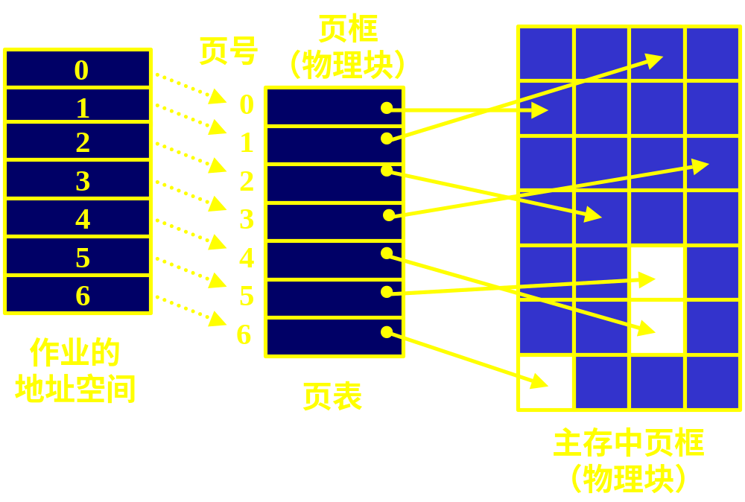

Slide 58
内存的分配与回收
计算一个作业所需要的总块数；
查物理页面表，看看是否还有N个空闲块；
如果有相应空闲块，则页表长度为N，可填入PCB中。（请求表）
分配N个空闲块，将块号和页号填入页表。（页表号实际不用填）
修改物理页面表。

Slide 59
4.5.3 基本页式管理的地址变换
指令所给出地址分为两部分：
逻辑页号，页内偏移地址－>查进程页表，得物理页号－>物理地址
需要CPU的硬件支持。
一对寄存器： a 页表始址寄存器
（控制寄存器） b 页表长度寄存器
返回

Slide 60
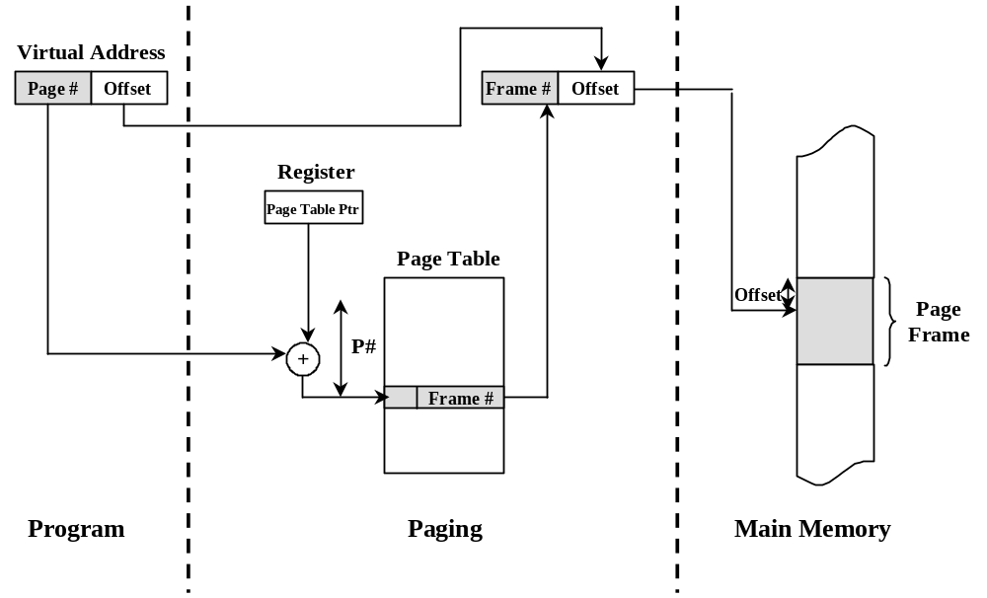
页式地址变换

Slide 61
控制寄存器
有效地址
页表长度
页表地址
2
452
页号
页面号
0
2
1
3
物理地址
2
8
8
452
页式地址变换举例

Slide 62
在页式存储管理中，取一个数据或指令至少要访问内存两次以上。
为缩短查找时间，可以将当前执行进程中最常用的页号和页框号从内存装入到高速联想存储器，又称快表，按内容查找(associative mapping)，即逻辑页号－>物理页号，从而提高查找速度。

Slide 63
相联（联想）存储器：
介于内存与寄存器之间的存储机制，它又叫快表。
用途：保存正在运行进程的页表的子集（部分表项）。
特点：按内容并行查找。
引入快表的作用： 为了提高地址映射速度。
快表内容：
  1）页号 2）页在内存的块号 3）标识位
  4）淘汰位
快表淘汰问题？

Slide 64
控制寄存器
逻辑地址
b
n
页号p 页内地址d
+
比较
页表
P>=n
快表
p’
地址越界
p
p’
.
.
.
P’
d
地址映射机制
物理地址

Slide 65
页的大小
通常是：几KB到几十KB。
  小－>内碎片小；
  大－>页表短，管理开销小，交换时对外存I/O效率高。
  和目前计算机的物理内存大小有关：4MB到256MB，不太大。

Slide 66
两级和多级页表
现代的大多数计算机系统，都支持非常大的逻辑地址空间（2³²~2⁶⁴），这样页表就变得非常大，需要占用相当大的内存空间，且页表的存放是连续的，这显然是不现实的，解决的办法是采用两级和多级页表。P117~P118

Slide 67
4.5.4 存储保护
页式存储管理提供两种保护方式：
地址越界保护
内存信息的存取操作方式
页表中增加相应的保护位。
返回

Slide 68
优点：
  没有外碎片，每个内碎片不超过页大小。
  一个程序不必连续存放。
  便于改变程序占用空间的大小。即随着程序运行而动态生成的数据增多，地址空间可相应增长。
缺点：程序全部装入内存；
不易实现共享；
不便于动态连接。

Slide 69
4.6 段式和段页式存储管理
4.6.1 简单段式(simple segmentation)
4.6.2 页式管理和段式管理的比较
4.6.3 段页式存储管理
返回

Slide 70
4.6.1基本段式(simple segmentation)
页式管理是把内存视为一维线性空间；而段式管理是把内存视为二维空间，与进程逻辑相一致。
一、 简单段式管理的基本原理
将程序的地址空间划分为若干个相对独立的段(segment)，程序加载时，以段为单位，分配其所需的所有段，每个段占据内存以连续的分区，这些段不必连续。
返回

Slide 71
1.用户程序划分
按程序自身的逻辑关系划分为若干个程序段，每个程序段都有一个段名，且有一个段号。段号从0开始，每一段也从0开始编址，段内地址是连续的。
程序通过分段(segmentation)划分为多个模块，如代码段、数据段、共享段。
  可以分别编写和编译
  可以针对不同类型的段采取不同的保护
  可以按段为单位来进行共享，包括通过动态链接进行代码共享

Slide 72
段号 段内地址
2. 逻辑地址:
3. 内存分配:
以段为单位分配内存，每一个段在内存中占据连续空间（内存随机分割，需要多少分配多少），但各段之间可以不连续存放。
物理内存的管理采用动态分区。
需要硬件支持。

Slide 73
.
.
0
.
0
.
.
.
.
0
.
.
12345
E
.
116
.
.
CALL [X] [E]
.
P
N
.
.
子程序段[X]
数组[A]
CALL [Y] [F]
.
.
0
.
0
.
.
.
.
.
.
F
.
CALL [A] 116
.
.
.
.
.
L
S
K
子程序段[Y]
工作区段[B]
主程序段[M]

Slide 74
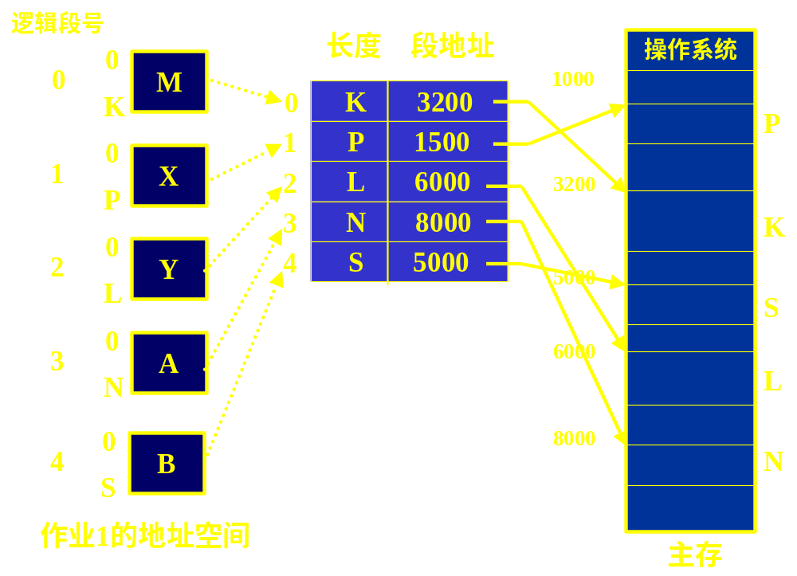

Slide 75
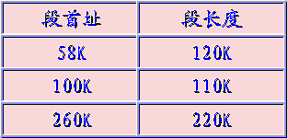
二、 基本段式管理的数据结构
段表：
它记录了段号，段的首（地）址和长度之间的关系。
每一个进程设一个段表。
段号
0
1
2

Slide 76
空闲块管理：
记录了空闲区起始地址和长度。
内存的分配算法：
首先适配；最佳适配；最坏适配
注意与可变分区存储管理方案的区别。

Slide 77
三、 基本段式管理的地址变换
一对寄存器（控制寄存器）
段表始址寄存器：
用于保存正在运行进程的段表的始址。
段表长度寄存器：
用于保存正在运行进程的段表的长度（例如上图的段表长度为3）。

Slide 78
Virtual Address
Seg #
Offset = d
+
Base + d
Register
Seg Table Ptr
Segment Table
d
Segment
+
S#
Length Base
Program
Segmentation
Main Memory

Slide 79
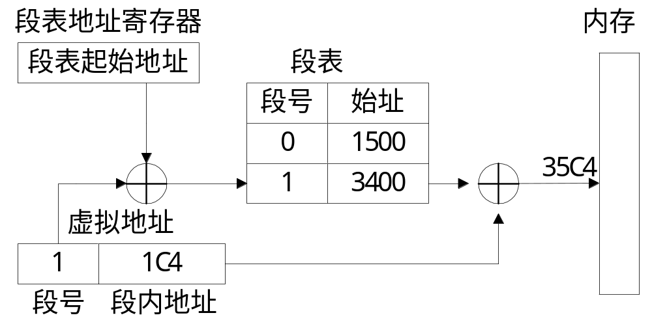
段式地址变换举例

Slide 80
在段式存储管理中，取一个数据或指令至少要访问内存两次以上。
为缩短查找时间，可以将当前执行进程中最常用的段表内容从内存装入快表中，从而提高查找速度。
快表内容：
段号；段始址；段长度；标识（状态）位；访问位，淘汰位。
快表淘汰问题？

Slide 81
段表始址寄存器
段表长度寄存器
逻辑地址
C_{b}
C_{l}
段号S 段内地址d
+
比较
比较
S>= C_{l}
地址越界
段表
快表
d>=l
地址越界
比较
S
l
b
.
.
.
l
b
d>=l
比较
地址越界
b + d
地址映射及存储保护机制
物理地址

Slide 82
四、 段的共享
五、 段的保护

Slide 83
优点：
便于动态申请内存空间
管理和使用统一化
便于共享
便于动态链接
缺点：
产生碎片，但可以通过内存紧缩来消除
进程全部装入内存。

Slide 84
4.6.2 页式管理和段式管理的比较
分页是出于系统管理的需要，分段是出于用户应用的需要。
  一条指令或一个操作数可能会跨越两个页的分界处，而不会跨越两个段的分界处。
页大小是系统固定的，而段大小则通常不固定。
返回

Slide 85
逻辑地址表示：
  分页是一维的，各个模块在链接时必须组织成同一个地址空间；
  分段是二维的，各个模块在链接时可以每个段组织成一个地址空间。
通常段比页大，因而段表比页表短，可以缩短查找时间，提高访问速度。

Slide 86
4.6.3 段页式存储管理
一、 产生背景
背景：结合了二者优点
克服了二者的缺点
返回

Slide 87
二、基本思想：
用户程序划分：按段式划分（对用户来讲，按段的逻辑关系进行划分；对系统来讲，按页划分每一段。）
逻辑地址：
内存划分：按页式存储管理方案
内存分配：以页为单位进行分配
段 内 地 址
段 号
页 号 页内地址

Slide 88
三、段页式存储管理的数据结构
1.段表：记录了每一段的页表始址和页表长度
2.页表：记录了逻辑页号与内存块号的对应关系。（每一段有一个，一个程序可能有多个页表）
3.空块管理：
4.分配：同页式管理

Slide 89
四、 硬件支持
段表始址寄存器
段表长度寄存器
相联存储器（快表）

Slide 90
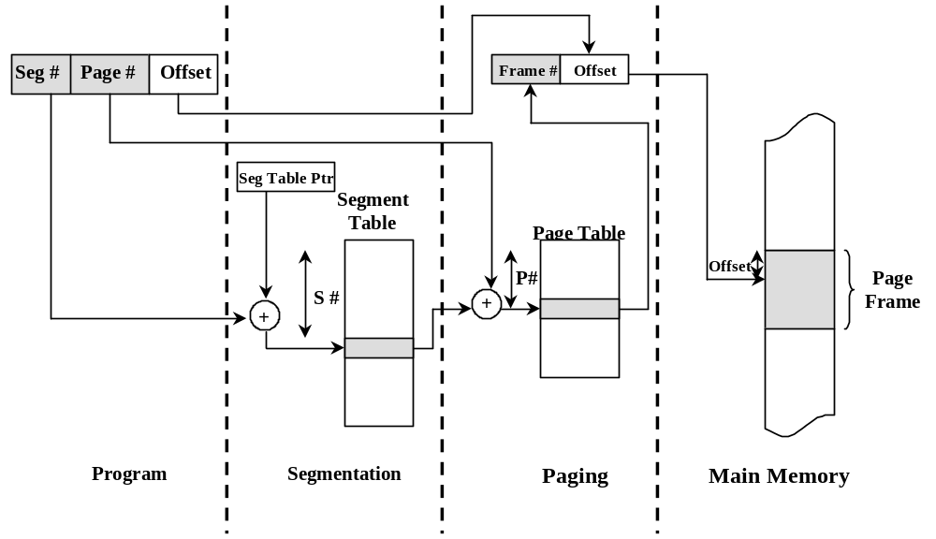
段页式地址变换

Slide 91
4.7 虚拟存储器(VIRTUAL MEMORY)
4.7.1 局部性原理
4.7.2 虚拟存储器的原理
4.7.3 虚拟存储技术的种类
4.7.4 存储保护和共享
4.7.5 虚拟存储的调入策略、分配策略和清除策略
4.7.6 置换算法
4.7.7 常驻集和工作集策略
以CPU时间和外存空间换取昂贵内存空间，这是操作系统中的资源转换技术。
返回

Slide 92
4.7.1 局部性原理
局部性原理(principle of locality)：指程序在执行过程中的一个较短时期，所执行的指令地址和指令的操作数地址，分别局限于一定区域。还可以表现为：
  时间局部性：一条指令的一次执行和下次执行，一个数据的一次访问和下次访问都集中在一个较短时期内；
  空间局部性：当前指令和邻近的几条指令，当前访问的数据和邻近的数据都集中在一个较小区域内。
返回

Slide 93
局部性原理的具体体现
  程序在执行时，大部分是顺序执行的指令，少部分是转移和过程调用指令。
  过程调用的嵌套深度一般不超过5，因此执行的范围不超过这组嵌套的过程。
  程序中存在相当多的循环结构，它们由少量指令组成，而被多次执行。
  程序中存在相当多对一定数据结构的操作，如数组操作，往往局限在较小范围内。
返回

Slide 94
4.7.2 虚拟存储器的原理
1. 虚拟存储的基本原理
在程序装入时，不必将其全部读入到内存，而只需将当前需要执行的部分页或段读入到内存，就可让程序开始执行。
在程序执行过程中，如果需执行的指令或访问的数据尚未在内存（称为缺页或缺段），则由处理器通知操作系统将相应的页或段调入到内存，然后继续执行程序。
另一方面，操作系统将内存中暂时不使用的页或段调出保存在外存上，从而腾出空间存放将要装入的程序以及将要调入的页或段。只需程序的一部分在内存就可执行。
返回

Slide 95
2. 引入虚拟存储技术的好处
大程序：可在较小的可用内存中执行较大的用户程序；
大的用户空间：提供给用户可用的虚拟内存空间通常大于物理内存(real memory)
并发：可在内存中容纳更多程序并发执行；
易于开发：与覆盖技术比较，不必影响编程时的程序结构

Slide 96
3. 虚拟存储技术的特征
不连续性：物理内存分配的不连续，虚拟地址空间使用的不连续（数据段和栈段之间的空闲空间，共享段和动态链接库占用的空间）；
多次性：多次性是指一个作业被分成多次调入内存，也就是说，在程序装入时，不必将其全部读入到内存，而只需将当前需要执行的部分页或段读入到内存即可，以后当执行到尚未装入的部分时，再将其装入即可。
部分交换：与交换技术相比较，虚拟存储的调入和调出是对部分虚拟地址空间进行的；
大空间：通过物理内存和快速外存相结合，提供大范围的虚拟地址空间。
  总容量不超过物理内存和外存交换区容量之和。
返回

Slide 97
4.7.3 虚拟存储技术的种类
4.7.3.1 虚拟页式
4.7.3.2 虚拟段式
4.7.3.3 段页式
返回

Slide 98
4.7.3.1 虚拟页式(virtual paging)
在简单页式存储管理的基础上，增加请求调页和页面置换功能。
1.基本工作原理
在进程开始运行之前，不是装入全部页面，而是装入一个或零个页面，之后根据进程运行的需要，动态装入其它页面；当内存空间已满，而又需要装入新的页面时，则根据某种算法淘汰某个页面，以便装入新的页面。
返回

Slide 99
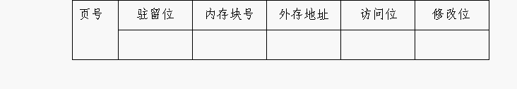
2. 对进程页表的修改
需要在进程页表中添加若干项：
页号、驻留位、内存块号、外存地址、访问位、修改位 。
驻留位（中断位）：表示该页是在内存还是在外存；
访问位：根据访问位来决定淘汰哪页（由不同的算法决定）；
修改位：查看此页是否在内存中被修改过；

Slide 100
3、缺页中断
在地址映射过程中，在页表中发现所要访问的页不在内存，则产生缺页中断。操作系统接到此中断信号后，就调出缺页中断处理程序，根据页表中给出的外存地址，将该页调入内存，使作业继续运行下去。
如果内存中有空闲块，则分配一页，将新调入页装入内存，并修改页表中相应页表项目的驻留位及相应的内存块号。
若此时内存中没有空闲块，则要淘汰某页，若该页在内存期间被修改过，则要将其写回外存。

Slide 101
缺页中断的特殊性
缺页中断在指令执行期间产生和进行处理，而不是在一条指令执行完毕之后。所缺的页面调入之后，重新执行被中断的指令。
一条指令的执行可能产生多次缺页中断，如：swap A, B而指令本身和两个操作数A, B都跨越相邻外存页的分界处，则产生多次缺页中断。
Page
x
x+1
swap A,B
y
A
y+1
z
B
z+1

Slide 102
3. 多级页表
虚拟地址空间很大而每页比较小，则进程页表太长。采用两级或多级页表。在两级页表时，指令所给出的地址分为三部分：页表号，页号，偏移地址。如SUN SPARC处理器支持三级页表，Motorola 68030支持四级页表。

Slide 103
为缩短查找时间，多级页表中的每级都可以装入到关联存储器（即页表的高速缓存）中，并按照cache的原理进行更新。
多级页表结构中，指令所给出的地址除偏移地址之外的各部分全是各级页表的页表号或页号，而各级页表中记录的全是物理号(页框号），指向下级页表或真正的被访问页。

Slide 104
进程页表首地址
166
111
81
...
...
...
0
2
...
...
...
...
8
166
5
111
6
81
...
Real Address
...
...
...
...
2
9
8
5
6
0
9
Virtual Address
多级页表地址映射

Slide 105
4、影响缺页次数的因素
(1) 分配给进程的物理页面数
(2) 页面本身的大小
(3) 程序的编制方法
(4) 页面淘汰算法

Slide 106
例子3：内存分配一页，初始时第一页在内存，页面大小为128个整数。
矩阵A_{128X128}按行存放。
程序编制方法1：
For (i=0 ; i<128 ; i++)
For (j=0 ; j<128 ; j++)
A[i,j]=0;
产生（128-1）次中断

Slide 107
程序编制方法2：
For (j=0 ; j<128 ; j++)
For (i=0 ; i<128 ; i++)
A[i,j]=0;
产生（128*128-1）次中断

Slide 108
4.7.3.2 虚拟段式(virtual segmentation)
在简单段式存储管理的基础上，增加请求调段和段置换功能。
1、需要在进程段表中添加若干项：
  标志位：存在位(present bit)，修改位(modified bit/dirty bit)，增长位（该段固定长/可扩充 ，在虚拟页式中没有该位）
  访问统计：如使用位(use bit)
  存取权限：如读R，写W，执行X
  外存地址
返回

Slide 109
2、越界中断处理
进程在执行过程中，有时需要扩大分段，如数据段。由于要访问的地址超出原有的段长，所以发越界中断。操作系统处理中断时 ，首先判断该段的“扩充位”，如可扩充，则增加段的长度；否则按出错处理。

Slide 110
3、缺段中断处理
检查内存中是否有足够的空闲空间 (a) 若有，则装入该段，修改有关数据结构，中断返回;
(b) 若没有，检查内存中空闲区的总和是否满足要求，是则应采用紧缩技术，转a；否则，淘汰一些段，转a。

Slide 111
4.7.3.3 段页式
(combined paging and segmentation)
是虚拟页式和虚拟段式存储管理的结合。
存储管理的分配单位是：段，页
逻辑地址的组成：段号，页号，页内偏移地址。
地址变换：先查段表，再查该段的页表。缺段中断和缺页中断。
返回

Slide 112
段页式地址变换

Slide 113
4.7.4 存储保护和共享
1. 存储保护
由于存储保护检查是针对每个存储访问操作进行的，必须由相应的处理器硬件机构支持。
存储保护的目的：
  保护系统程序区不被用户侵犯（有意或无意的）
  不允许用户程序读写不属于自己地址空间的数据（系统区地址空间，其他用户程序的地址空间）
返回

Slide 114
存储保护类型
  界限保护（上界寄存器/下界寄存器或基址寄存器/限长寄存器）：所有访问地址必须在上下界之间；每个进程都有自己独立的进程空间，如果一个进程在运行时所产生的地址在其地址空间之外，则发生地址越界。当程序要访问某个内存单元时，由硬件检查是否允许，如果允许则执行，否则产生地址越界中断，由操作系统进行相应处理。

Slide 115
  访问方式保护（保护键）：通过保护键匹配来判断存储访问方式是否合法。对于允许多个进程共享的存储区域，每个进程都有自己的访问权限。如果一个进程对共享区域的访问违反了权限规定，则发生操作越权(即读写保护)。对每个内存区域指定一个键值和若干禁止的访问方式，进程中也指定键值，如果访问时键值不匹配而且是被禁止的访问方式，则出错；

Slide 116
3. 存储共享
通过引用计数(reference count)来描述存储区的共享，引用计数表示共享它的进程的数目；具体的存储共享方式有两种：
共享段：被连接或被释放一次则对引用计数加1或减1，计数减至0则可将该共享段删除；目的在于进程间的信息交流。

Slide 117
共享页面：在物理页面表中有引用计数。只能共享不被修改的页面。这对用户应用是透明的，完全由操作系统控制，目的在于减少系统内的物理页面总数。
  可用于装入同一个程序而创建的几个进程，或是父进程通过fork( )创建子进程；
  写时复制(copy on write)：如果一个进程要改写共享页面，则先把该页面复制一份，让该进程访问复制后的页面，而让其他进程访问复制前的页面。

Slide 118
4.7.5 虚拟存储的调入策略、分配策略和清除策略
1. 调入策略 (fetch policy)
调入策略确定在外存中的页面调入时机。在虚拟页式管理中有两种常用策略。
请求调页(demand paging)：只调入发生缺页或缺段时所需的页面或段。
  优点：容易实现。
  缺点：对外存I/O次数多，开销较大
返回

Slide 119
预调页(prepaging)：在发生缺页需要调入某页时，一次调入该页以及相邻的几个页。
  优点：提高调页的I/O效率。
  缺点：基于预测，若调入的页在以后很少被访问，则效率低。常用于程序装入时的调页。

Slide 120
2. 分配策略 (assignment policy)
在虚拟段式管理中，如何对物理内存进行分配，可采用最先适应、最佳适应等。
在虚拟页式和段页式管理中，地址变换最后通过页表进行，因此不必考虑分配策略。

Slide 121
3. 调入页面的来源
通常对外存交换区的I/O效率比文件区的高。关于调入页面的来源，这里有两种做法：
进程装入时，将其全部页面复制到交换区，以后总是从交换区调入。执行时调入速度快，要求交换区空间较大。
凡是未被修改的页面，都直接从文件区读入，而被置换时不需调出；已被修改的页面，被置换时需调出到交换区，以后从交换区调入。节省交换区空间。

Slide 122
4. 清除策略(cleaning policy)
在虚拟页式管理中，何时将已修改页面调出到外存上。有两种常用清除策略：
请求清除(demand cleaning)：该页被置换时才调出，把清除推迟到最后一刻。
  缺点：调入所缺页面之前还要调出已修改页面，缺页进程的等待时间较长，

Slide 123
预清除(precleaning)：该页被置换之前就调出，因而可以成批调出多个页面。
  缺点：可能形成不必要的开销。已修改页面被调出之后仍停留在内存，如果这些页面被置换之前就被再次修改，则这些页面可以返还到进程的常驻集，而之前所做的调出操作就成为不必要的开销。这种策略发展成为页面缓冲算法(page buffering)。

Slide 124
4.7.6 置换算法
功能：需要调入页面时，选择内存中哪个物理页面被置换。称为replacement policy。
目标：把未来不再使用的或短期内较少使用的页面调出，通常只能在局部性原理指导下依据过去的统计数据进行预测；
页面锁定(frame locking)：用于描述必须常驻内存的操作系统的关键部分或时间关键(time-critical)的应用进程。实现方法为在页表中加上锁定标志位(lock bit)。
返回

Slide 125
最佳算法(OPT, optimal)
先进先出算法(FIFO)
最近最久未使用算法
(LRU, Least Recently Used)
轮转算法(clock)
最不常用算法
(LFU, Least Frequently Used)
页面缓冲算法(page buffering)

Slide 126
1. 最佳算法(OPT, optimal)
选择“未来不再使用的”或“在离当前最远位置上出现的”页面被置换。这是一种理想情况，是实际执行中无法预知的，因而不能实现。可用作性能评价的依据。

Slide 127
2. 先进先出算法(FIFO)
选择在内存中驻留时间最长的页并淘汰之。可以通过链表来表示各页的建立时间先后。性能较差。较早调入的页往往是经常被访问的页，这些页在FIFO算法下被反复调入和调出。并且有Belady现象。

Slide 128
3. 最近最久未使用算法
(LRU, Least Recently Used)
选择内存中最久未使用的页面被置换。这是局部性原理的合理近似，性能接近最佳算法。但由于需要记录页面使用时间的先后关系，硬件开销太大。须有以下两种硬件机构之一的支持：
一个特殊的栈：把被访问的页面移到栈顶，于是栈底的是最久未使用页面。
每个页面设立移位寄存器：被访问时左边最高位置1，定期右移并且最高位补0，于是寄存器数值最小的是最久未使用页面。

Slide 129
4. 轮转算法(clock)
也称最近未使用算法(NRU, Not Recently Used)，它是LRU(最近最久未使用算法)和FIFO的折衷。
每页有一个使用标志位(use bit)，若该页被访问则置user bit=1。
置换时采用一个指针，从当前指针位置开始按地址先后检查各页，寻找use bit=0的页面作为被置换页。
指针经过的user bit=1的页都修改user bit=0，最后指针停留在被置换页的下一个页。

Slide 130
State of buffer just prior to a
n
0
page replacement
Page 9
Page 19
1
use = 1
use = 1
Page 1
.
use = 0
.
2
next frame
Page 45
.
pointer
use = 1
Page 222
Page 191
use = 0
use = 1
3
8
Page 33
Page 556
use = 1
use = 0
Page 67
Page 13
4
7
use = 1
use = 0
6
5

Slide 131
State of buffer just after
n
0
the next page replacement
Page 9
Page 19
1
use = 1
use = 1
Page 1
.
use = 0
.
2
Page 45
.
use = 0
Page 222
Page 191
use = 0
use = 0
3
8
Page 33
Page 727
use = 1
use = 1
Page 67
Page 13
4
7
use = 1
use = 0
6
5

Slide 132
5. 最不常用算法
(LFU, Least Frequently Used)
选择到当前时间为止被访问次数最少的页面被置换；
每页设置访问移位寄存器，每当页面被访问时，该页面的移位寄存器的最高位置1，再每隔一定的时间右移一次；
发生缺页中断时，淘汰计数值最小的页面，并将所有计数清零；

Slide 133
6. 页面缓冲算法(page buffering)
它是对FIFO算法的发展，通过被置换页面的缓冲，有机会找回刚被置换的页面；
被置换页面的选择和处理：用FIFO算法选择被置换页，把被置换的页面放入两个链表之一。
  如果页面未被修改，就将其归入到空闲页面链表的末尾
  否则将其归入到已修改页面链表。

Slide 134
需要调入新的物理页面时，将新页面内容读入到空闲页面链表的第一项所指的页面，然后将第一项删除。
空闲页面和已修改页面，仍停留在内存中一段时间，如果这些页面被再次访问，只需较小开销，而被访问的页面可以返还作为进程的内存页。
当已修改页面达到一定数目后，再将它们一起调出到外存，然后将它们归入空闲页面链表，这样能大大减少I/O操作的次数。

Slide 135
4.7.7 常驻集和工作集策略
这里要讨论的问题是分给每个进程多少物理页面，以及如何动态调整各进程的物理页面数。
基本思想：根据程序的局部性原理，一般情况下，进程在一段时间内总是集中访问一些页面，这些页面称为活跃页面，如果分配给一个进程的物理页面数太少了，使该进程所需的活跃页面不能全部装入内存，则进程在运行过程中将频繁发生缺页中断。
返回

Slide 136
1. 常驻集(resident set)
常驻集指虚拟页式管理中给进程分配的物理页面数目。
常驻集与缺页率的关系：
  每个进程的常驻集越小，则同时驻留内存的进程就越多，可以提高并发度和处理器利用率；另一方面，进程的缺页率上升，使调页的开销增大。
  进程的常驻集达到某个数目之后，再给它分配更多页面，缺页率不再明显下降。该数目是“缺页率－常驻集大小”曲线上的拐点(curve)。

Slide 137
常驻集大小的确定方式：
  固定分配(fixed-allocation)：常驻集大小固定。各进程平均分配，根据程序大小按比例分配，优先权
  可变分配(variable-allocation)：常驻集大小可变，按照缺页率动态调整（高或低－>增大或减小常驻集），性能较好。增加算法运行的开销。
置换范围(replacement scope)：被置换的页面局限在本进程，或允许在其他进程。
  局部置换(local replacement)：容易进行性能分析
  全局置换(global replacement)：更为简单，容易实现，运行开销小

Slide 138
常驻集大小和置换范围的配合：三种策略
  固定分配+局部置换：这时的主要问题进程开始前要依据进程类型决定分配多少页面。多了会影响并发水平，少了会使缺页率过高。
  可变分配+局部置换：局部转换但在常驻集大小上进行可变分配。
  可变分配+全局置换：这时OS会一直维持一定数目的空闲页面，以快速置换；这时的主要问题是置换策略的选择，如何决定哪个进程的页面将被调出。较好的选择是页面缓冲算法。
  不包括“固定分配全局置换”（因为对各进程进行固定分配时不可能进行全局置换）。

Slide 139
2. 工作集策略(working set strategy)
1968年由Denning提出，引入工作集的目的是依据进程在过去的一段时间内访问的页面来调整常驻集大小。这里要讨论的内容是常驻集大小的动态调整策略。

Slide 140
对于给定的访问序列选取定长的区间，称为工作集窗口，落在工作集窗口中的页面集合称为工作集。
工作集可用一个二元函数W(t, Δ)表示:
  t是执行时刻；
  Δ是一个虚拟时间段，称为窗口大小(window size)，它采用"虚拟时间"单位(即阻塞时不计时)，大致可以用执行的指令数目，或处理器执行时间来计算；
  工作集是在[t - Δ, t]时间段内所访问的页面的集合；
  | W(t, Δ) | 指工作集大小即页面数目；

Slide 141
    工作集内容取决于页的三个因素
a 访页序列特性
b 时刻Ti
c 窗口长度(△)

Slide 142
工作集大小的变化：进程开始执行后，随着访问新页面逐步建立较稳定的工作集。当内存访问的局部性区域的位置大致稳定时，工作集大小也大致稳定；局部性区域的位置改变时，工作集快速扩张和收缩过渡到下一个稳定值。
工作集大小
Δ
时间
过渡阶段
稳定阶段

Slide 143
工作集的性质：
  随Δ单调递增：W(t, Δ) ⊆ W(t, Δ + a)，其中a>0；
利用工作集进行常驻集调整的策略：
  记录一个进程的工作集变化；
  定期从常驻集中删除不在工作集中的页面；
  总是让常驻集包含工作集；
困难：
  工作集的过去变化未必能够预示工作集的将来大小或组成页面的变化；
  记录工作集变化要求开销太大；
  对工作集窗口大小Δ的取值难以优化，而且通常该值是不断变化的；

Slide 144
例：
26157775162341234443434441327
| |t₁ | |t₂
w(t₁)={1,2,5,6,7}
w(t₂)={3,4}

